Slide 1
¡Bienvenidas! Tercera sesión
¡Hola familias!
Empecemos por conocernos.
Veamos el programa.
Lo inesperado
es lo esperado
Busque un lugar tranquilo para despejarse
Permitamos
que nuestro bebé se duerma
Manos que exploran
Por favor apaguen sus teléfonos
Notes:
Imagen 1: La bienvenida
Bienvenidos al programa Los pollitos: en el nido. (Ofrezca la descripción del programa a las participantes.)
Por favor termine de llenar los documentos que se les brindó (mencione que estos son los permisos para utilizar las fotografías del programa en publicaciones y presentaciones relacionadas a los estudios del programa que se lleva a cabo por la Biblioteca Estatal de Maryland).
No hay problema si sus bebés se mueven o hacen algún ruido durante el programa.
Podemos conversar acerca de diferentes opciones que podemos hacer si su bebé llora durante el programa.
Si su bebé está durmiendo, no es necesario despertarlo para que participe del programa.
Si su bebe está despierto, puede compartir su entusiasmo con él o con ella durante su participación. De esta manera, su bebé también disfrutará del programa.
Por favor apague su celular o manténgalo en silencio durante la sesión.
Ahora vamos a turnarnos para presentarnos nosotros y a nuestros bebés.

Slide 2
Nuestros bebés escuchan nuestras palabras
cuando les hablamos.
Nuestro bebé disfruta el sonido de nuestra voz, especialmente cuando conversamos con él o ella. Cuando cantamos, hablamos y compartimos los libros con nuestros bebés, su cerebro se fortalece y se desarrollan las habilidades del lenguaje.
Los pollitos
Los pollitos dicen pío, pío, pío
Cuando tienen hambre, cuando tienen frío
La gallina busca el maíz y el trigo
Les da la comida y les presta abrigo.
Bajo sus dos alas, acurrucaditos
Duermen los pollitos hasta el otro día.
Jugando al eco
Notes:
Imagen 2: La introducción con canciones
Sonríe, hable, cante, comparta libros y juegue con su bebé.
El desarrollo temprano del habla y el lenguaje promueven el desarrollo de la lectura, la escritura y las habilidades sociales, en la niñez y más tarde en la vida.
Canción: Jugando al eco
¿Quién está en la ventana? (Ana, Ana)
¿Qué hace Clodomira? (mira, mira)
¿Qué toma Camilo? (milo, milo)
¿Quién está estrenando? (Nando, Nando)
¿Cuál es tu cereza? (esa, esa)
¿Qué hay en el tesoro? (oro, oro)
¿Qué tiene esa empanada? (nada, nada)
¿Qué da la sonrisa? (risa, risa)
¿Cómo hace mi burra? (urra, urra)
¿Cómo es un chancho? (ancho, ancho)
¿Quién tiene la peste? (éste, éste)
¿Qué soy si me aburro? (burro, burro)
¿Quién es mi amada? (Ada, Ada)
¿Cómo es su cabello? (bello, bello)
Ven y dame un beso (eso, eso)
¿Qué quiere Tomás? (más, más, más)
Canción: Los pollitos
Los pollitos dicen pio, pio, pio
Cuando tienen hambre, cuando tienen frío
La gallina busca el maíz y el trigo
Les da la comida y les presta abrigo.
Bajo sus dos alas, acurrucaditos
Duermen los pollitos hasta el otro día.
Imite las caras que hace su bebé, como si fuera un espejo, y aplauda cuando su bebé aplaude.

Slide 3
Hay muchas formas de contar un cuento...
Contemos la cantidad de objetos en las ilustraciones
Hablemos acerca
de lo que observamos
Inventemos los cuentos
¡Inclusive podemos cantar el cuento!
El sonido
Digámole a nuestro bebé: ¡Sí puede!
Es mejor que le hablemos directamente a nuestro bebé en lugar de que lo escuche por la televisión.
Notes:
Imagen 3: El libro “Hello, My World”
Hay muchas maneras de compartir libros con su bebé.
Veamos las imágenes del libro, conversemos acerca de lo que vemos, contemos los objetos que aparecen e inventemos unos cuentos.
Cantemos una melodía que nos gusta e inventemos una canción.
Canción: El sonido
Sonido es aquello que llega a mi oído
mis manos lo pueden lograr.
Sonido es aquello que llevo en el ritmo cuando hago mis dedos chasquear.
Cuando con los chicos en los cumpleaños
cornetas hacemos sonar.
Me gusta que un barco salude
con ese sonido que voy a escuchar.
También es sonido lo que hace mi tío
cuando va a bostezar
pero no me gusta cuando estoy dormido
que un gato se ponga a maullar.
En cambio es tan lindo el sonido que tienen
los besos que me da mamá.
Me gusta el sonido que tiene el silbido
por eso me pongo a silbar.
Cuando los domingos voy a los partidos
y escucho a la gente gritar: ¡Gol!
También es sonido si no hay ningún ruido
el silencio se puede escuchar.
Si lloro si río en todo el sonido
sonidos para disfrutar
hay tantos sonidos que casi me olvido
que lindo sonido es cantar.
Hay tantos sonidos que casi me olvido
que lindo sonido es cantar.
Podemos reafirmarle a nuestro bebé: "¡Puedes hacerlo!"
Los cerebros de los bebés aprenden mejor cuando se les habla directamente y se les conversa acerca de los sentimientos, y no cuando están frente a la televisión o la música grabada.
Canción: A ordenar
A ordenar, a ordenar.
Todos vamos a ordenar.
A ordenar, a ordenar.
Todos a ordenar.

Slide 4
Cuídame
Nombremos
las partes de nuestro cuerpo y hablemos acerca de las expresiones de la cara de nuestro bebé.
Cuida de mis labios
Cuida de mi risa
Llévame en tus brazos
llévame sin prisa
No maltrates nunca mi fragilidad
Pisaré la tierra que tu pisas
Pisaré la tierra que tu pisas
Use palabras para describir
cómo cree que se siente su bebé.
Arriba, abajo
Notes:
Imagen 4: Las partes del cuerpo
Nombra las partes de la cara de sus bebés y hable acerca de los gestos que están haciendo.
Canción: Cuídame
Cuida de mis labios
Cuida de mi risa
Llevame en tus brazos
llévame sin prisa
No maltrates nunca mi fragilidad
Pisaré la tierra que tu pisas
Pisaré la tierra que tu pisas
Cuida de mis manos,
cuida de mis dedos
Dame la caricia
que descansa en ellos
No maltrates nunca mi fragilidad
Yo seré la imagen de tu espejo
Yo seré la imagen de tu espejo
Cuida de mis sueños,
cuida de mi vida
Cuida a quien te quiere
Cuida a quien te cuida
No maltrates nunca mi fragilidad
Yo seré el abrazo que te alivia
Yo seré el abrazo que te alivia
Cuida de mis ojos,
cuida de mi cara
Abre los caminos
dame las palabras
No maltrates nunca mi fragilidad
Soy la fortaleza de mañana…
Soy la fortaleza de mañana…
Cuida de mis sueños,
cuida de mi vida
Cuida a quien te quiere,
cuida a quien te cuida
No maltrates nunca mi fragilidad
Yo seré el abrazo que te alivia
Yo seré el abrazo que te alivia
Canción: Arriba, abajo
Para tocar el cielo
se necesita estirar los brazos
y otra cosita.
Para tocar el suelo
se necesita estirar los brazos
y otra cosita.
Arriba arriba arriba,
abajo, abajo, abajo.
Arriba, abajo,
arriba, abajo.
Arriba arriba arriba,
abajo, abajo, abajo.
Use palabras para describir cómo cree que se siente su bebé.

Slide 5
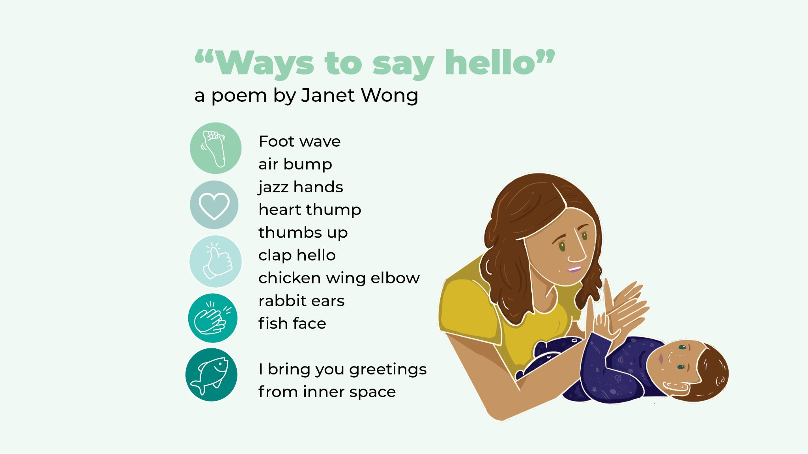
Diferentes maneras de decir “hola”
Poema de Janet Wong
Movemos el pie.
Colocamos la mano en el pecho.
Subimos los dedos pulgares.
Aplaudimos.
Colocamos los brazos a un lado y hacemos como un pollito.
Colocamos las manos sobre nuestra cabeza y hacemos como un conejo.
Colocamos las manos sobre la cara y hacemos como un pez.
Finalmente decimos: “Te traigo saludos desde el espacio interior”.
Notes:
Imagen 5: Las presentaciones de los participantes
Poema: “Muchas maneras de saludar” es un poema escrito por Janet Wong:
movemos el pie
colocamos la mano en el pecho
subimos los dedos pulgares
aplaudimos
colocamos los brazos a un lado y hacemos como un pollito
colocamos las manos sobre nuestra cabeza y hacemos como un conejo
colocamos las manos sobre la cara y hacemos como un pez
finalmente decimos: “Te traigo saludos desde el espacio interior”.

Slide 6
Nuestro bebé aprende cuando le repetimos
los cuentos, las canciones y las poesías.
Fijémonos en los los gestos que están haciendo nuestros bebés y conversemos acerca de las diferentes actividades
que estamos realizando.
Este es Juan
Juan Paco Pedro de la Mar
Podemos sustituir los nombres de las canciones para incluir el nombre de nuestro bebé y de nuestros familiares.
Notes:
Imagen 6: Canciones del cuerpo con movimiento
Su bebé aprende cuando le repetimos canciones, rimas e historias.
Canción: Juan Paco Pedro de la Mar
Juan, Paco, Pedro de la Mar es mi nombre, sí.
Y cuando yo me voy, me dicen al pasar
Juan, Paco, Pedro de la Mar.
La, la, la, la, la, la, la, la.
Cuando cantemos una canción, podemos reemplazar los nombres e incorporar el nombre de nuestro bebé.
Observe las caras de sus bebés y conversemos acerca de sus gestos.

Slide 7
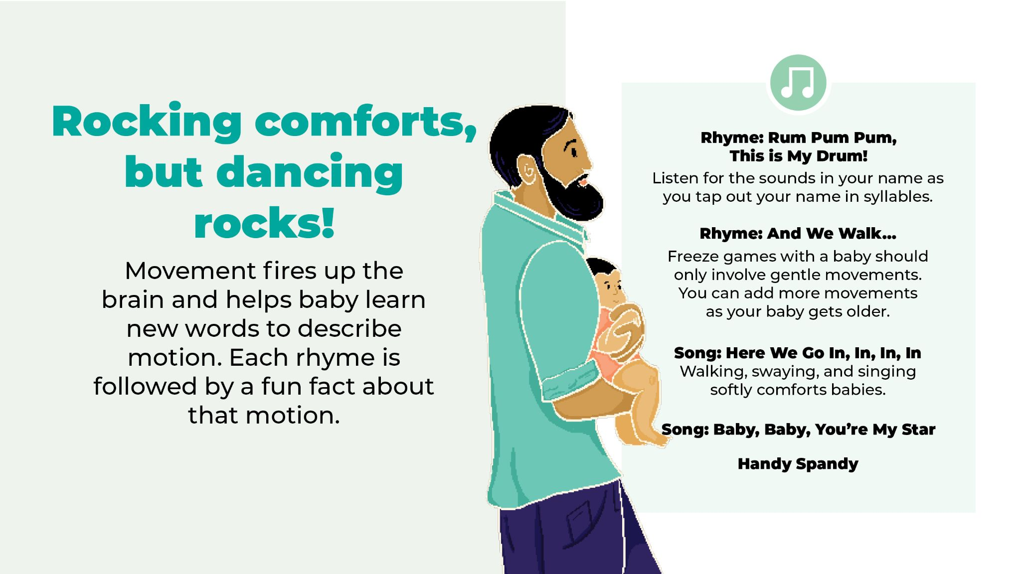
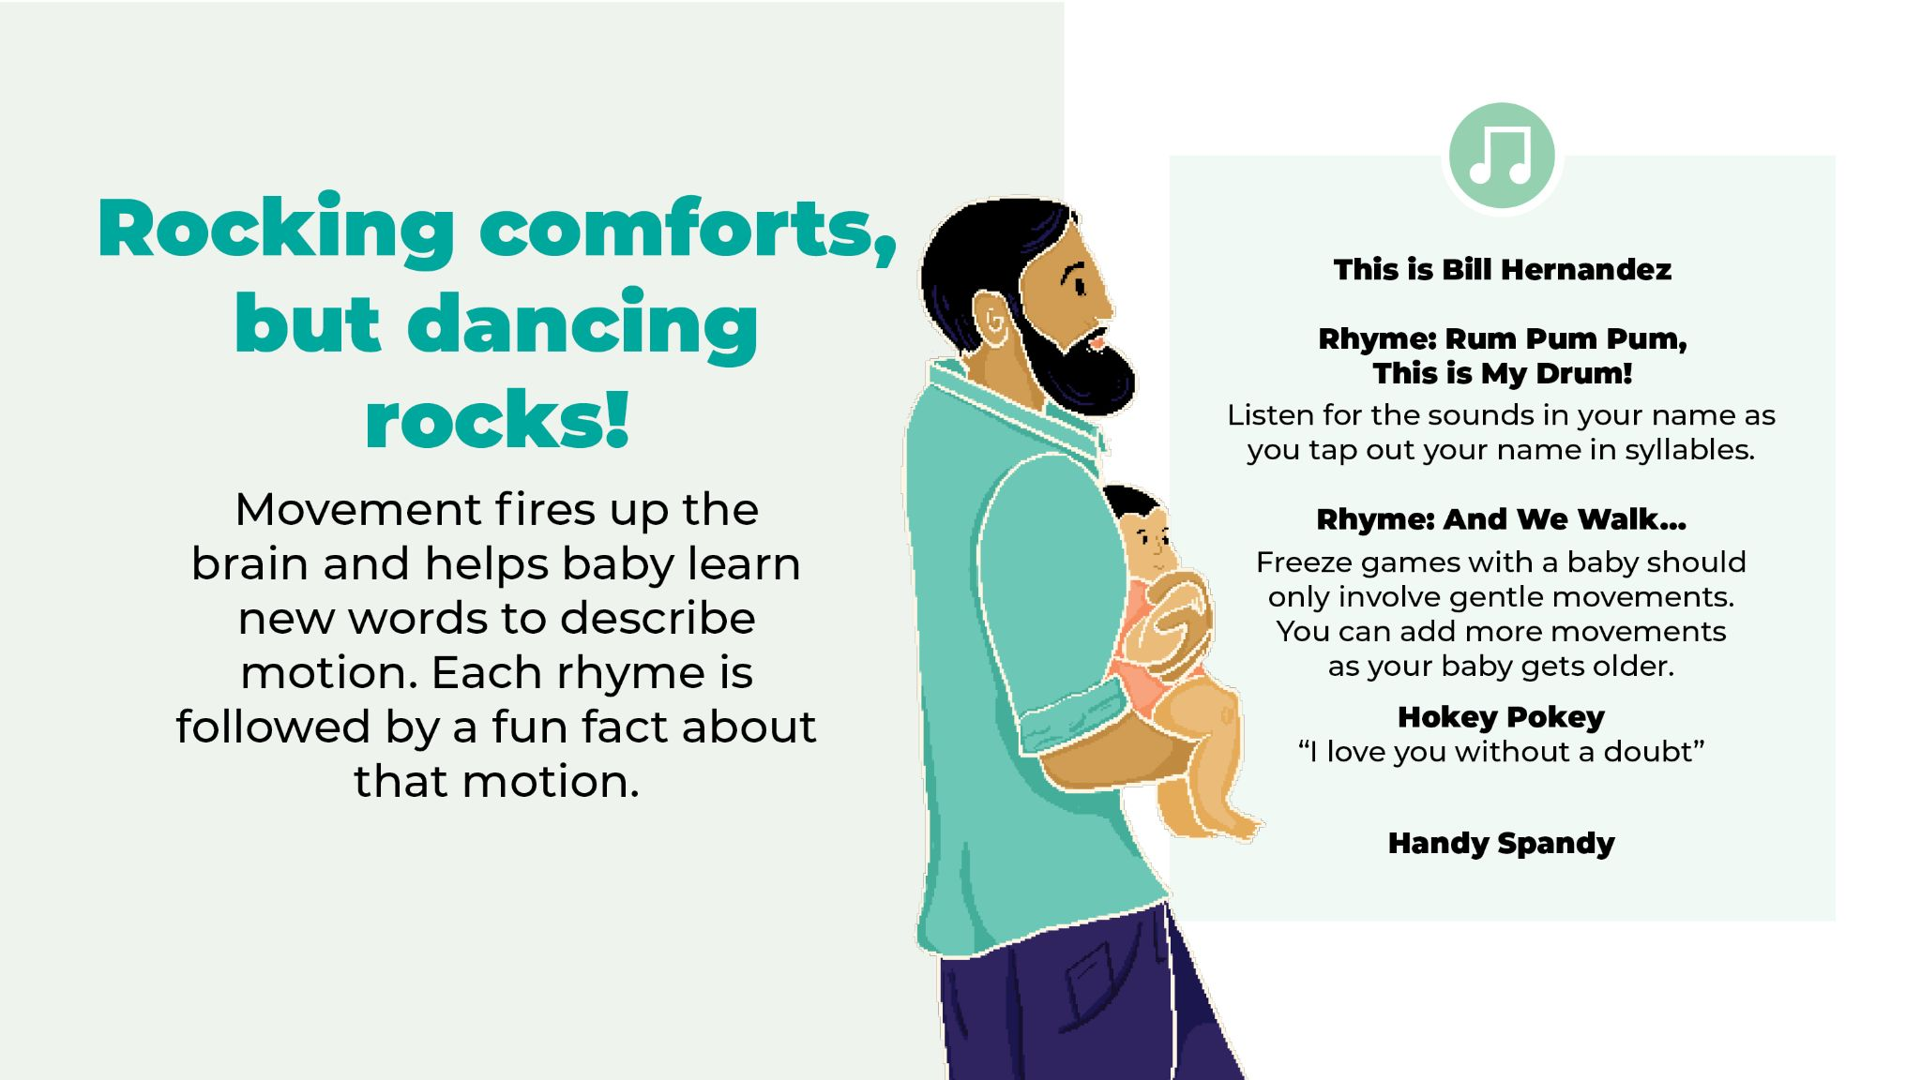
Balancearse
nos tranquiliza,
y bailar ¡nos divierte!
Y caminamos….
Caminamos, caminamos,
caminamos y paramos.
Caminamos, caminamos,
caminamos y paramos.
Caminamos, caminamos,
caminamos y paramos.
Y damos una vueltecita.
¡Uyyyyy!
Cuando repetimos una serie de ritmos y disfrutamos de los rebotes suaves, podemos expresarle el tipo de movimiento que estamos realizando a nuestro bebé.
Notes:
Imagen 7: Canciones del cuerpo para detener el movimiento
Poema: Rum pum pum. ¡Este es mi tambor!
¡Toca tu nombre! Los juegos de quedarse “congelados” le ayuda a los niños a practicar cómo detenerse.
Los bebés aprenden palabras de movimiento cuando estamos haciendo cada uno de ellos por separado.
Caminar, balancearse y cantar suavemente reconforta a los bebés.

Slide 8
Este libro se lo obsequiamos
el día de hoy.
Conversemos con nuestro bebé acerca de las cosas que observamos.
El baile de los animales
Hablemos y cantemos acerca
de la vida cotidiana.
Hoy ví una zanahoria.
¿De qué color es la zanahoria?
Es anaranjada, anaranjada, anaranjada.
A nuestro bebé le encanta cómo se escucha nuestra voz cuando le hablamos y le cantamos, aunque estemos desafinados.
¿De qué otra cosa le podemos
cantar a nuestro bebé?
Las ruedas del autobús
Notes:
Imagen 8: El libro “Wiggle! March!” (los animales)
Libro: “Wiggle! March!”
CANCIÓN: Las ruedas del autobús
El bus arranca con ruidos y crujidos
El chofer dice: “¡Sean bienvenidos!”
El bus arranca con ruidos y crujidos,
rumbo a la ciudad.
Las ruedas del autobús giran y giran,
por las colinas, por las colinas.
Las ruedas del autobús giran y giran,
rumbo a la ciudad.
Los niños del autobús gritan y juegan,
en lo que llegan, en lo que llegan.
Los niños del autobús gritan y juegan,
rumbo a la ciudad.
Todos los papás se ponen a cantar,
y el tambor tocar, y el tambor tocar.
Todos los papás se ponen a cantar,
rumbo a la ciudad.
Todos los bebés se ponen a llorar,
no quieren callar, no quieren callar.
Todos los bebés se ponen a llorar,
rumbo a la ciudad.
La rueda del autobús hace ¡pum!
“No tengan miedo”, dice la abuela.
“Solo es la rueda, solo es la rueda.”
“No tengan miedo”, dice la abuela.
rumbo a la ciudad.
Las mamás del autobús hallan la rueda,
parece nueva, parece nueva.
Las mamás del autobús hallan la rueda,
rumbo a la ciudad.
La gente que pasa quiere ayudar,
y otros mirar, y otros mirar.
La gente que pasa quiere ayudar,
rumbo a la ciudad.
Las ruedas del autobús vuelven a girar,
gracias hay que dar, gracias hay que dar.
Las ruedas del autobús vuelven a girar,
rumbo a la ciudad.
Fui a visitar la granja un día
Canción: El baile de los animales
El cocodrilo Dante camina hacia delante, el elefante Blas camina hacia atrás. El pollito Lalo camina hacia el costado y yo en mi bicicleta voy para el otro lado.
Lluvia de ideas: ¿De qué otra manera puedes cantar esta canción?
Canción: A ordenar
A ordenar, a ordenar.
Todos vamos a ordenar.
A ordenar, a ordenar.
Todos a ordenar.

Slide 9
Cantemos y conversemos acerca de las cosas
que observa nuestro bebé.
Usemos el títere para conversar con nuestro bebé. Podemos usar diferentes sonidos y movimientos y observar cuáles son preferidos de nuestro bebé.
Cucú cucú cantaba la rana
Notes:
Imagen 9: El títere de la rana
Cante y hable acerca de las cosas que ve su bebé.
Utilice el títere para hablar con su bebé.
Use diferentes voces y movimientos para ver cuáles disfruta más su bebé.
Canción: Cucú cucú cantaba la rana
Estaba la rana sentada
cantando debajo del agua.
Cuando la rana se puso a cantar
vino la mosca y la hizo callar.
La mosca a la rana
que estaba sentada
cantando debajo del agua.
Cuando la mosca se puso a cantar
vino la araña y la hizo callar.
La araña a la mosca,
la mosca a la rana
que estaba sentada
cantando debajo del agua.
Cuando la araña se puso a cantar
vino el ratón y la hizo callar.
El ratón a la araña,
la araña a la mosca,
la mosca a la rana
que estaba sentada
cantando debajo del agua.
Cuando el ratón se puso a cantar
vino el gato y lo hizo callar
El gato al ratón,
el ratón a la araña,
la araña a la mosca,
la mosca a la rana
que estaba sentada
cantando debajo del agua.
Cuando el gato se puso a cantar
vino el perro y lo hizo callar.
El perro al gato,
el gato al ratón,
el ratón a la araña,
la araña a la mosca,
la mosca a la rana
que estaba sentada
cantando debajo del agua.
Cuando el perro se puso a cantar
vino el niño y lo hizo callar.
El niño al perro,
el perro al gato,
el gato al ratón,
el ratón a la araña,
la araña a la mosca,
la mosca a la rana
que estaba sentada
cantando debajo del agua.
Cuando el niño se puso a cantar
el dinosaurio lo hizo callar.
El dinosaurio al niño,
el niño al perro,
el perro al gato,
el gato al ratón,
el ratón a la araña,
la araña a la mosca,
la mosca a la rana
que estaba sentada
cantando debajo del agua.
Cuando el dinosaurio se puso a rugir
asustó a todos y ese fue el fin.
Canción: A ordenar
A ordenar, a ordenar.
Todos vamos a ordenar.
A ordenar, a ordenar.
Todos a ordenar.

Slide 10
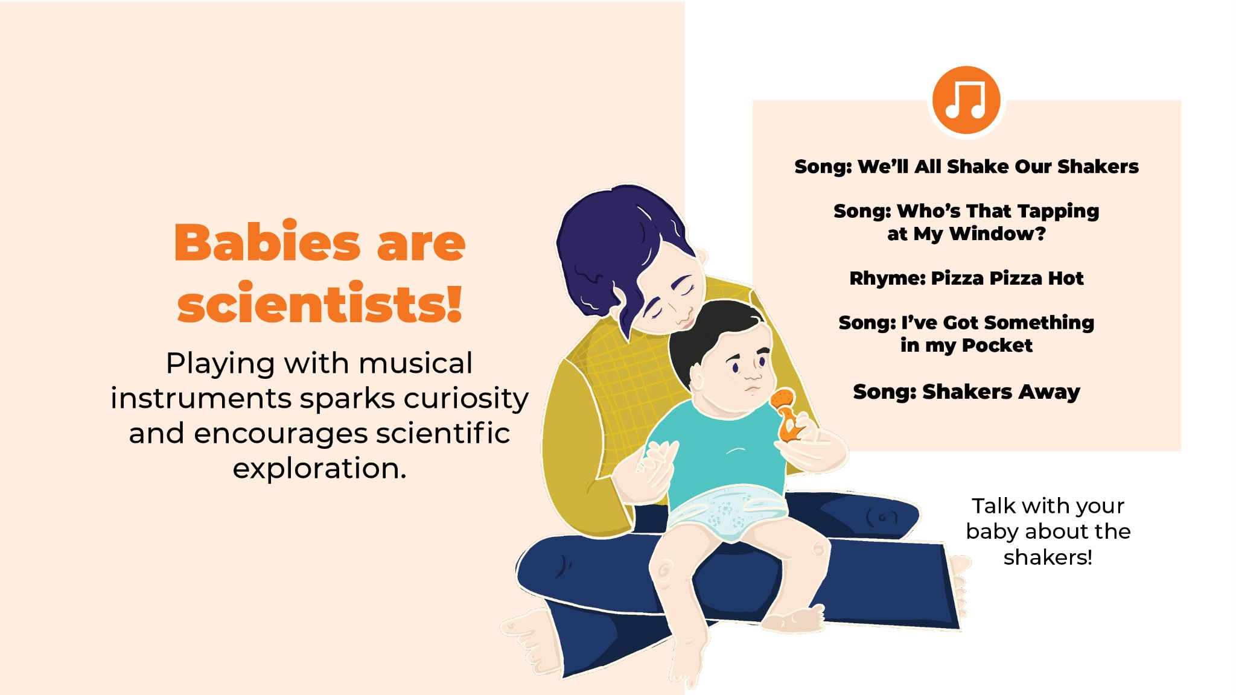
La bamba
Para bailar la bamba
Para bailar la bamba
se necesita una poca de gracia.
Una poca de gracia pa' mi pa' ti
y arriba y arriba.
Ah y arriba y arriba por ti seré,
por ti seré, por ti seré.
Yo no soy marinero
Yo no soy marinero, soy capitán,
soy capitán, soy capitán.
Bamba bamba
Para bailar la bamba
A los bebés les puede interesar la ciencia.
Tocar con instrumentos musicales despierta la curiosidad.
Hable con su bebé acerca de las maracas.
Notes:
Imagen 10: Los instrumentos musicales
Tocar con instrumentos musicales despierta la curiosidad.
Hable con su bebé acerca de las maracas.
Opcional: la música puede hacer que cualquier cosa sea divertida.
Canción: La bamba
Para bailar la bamba
Para bailar la bamba se necesita una poca de gracia
Una poca de gracia pa' mi pa' ti y arriba y arriba
Ah y arriba y arriba por ti seré, por ti seré, por ti seré
Yo no soy marinero
Yo no soy marinero, soy capitán,
Soy capitán, soy capitán
Bamba bamba
Para bailar la bamba
Para bailar la bamba se necesita una poca de gracia
Una poca de gracia pa' mi pa' ti ah y arriba y arriba
Para bailar la bamba
Para bailar la bamba se necesita una poca de gracia
Una poca de gracia pa' mi pa' ti ah y arriba y arriba
Ah y arriba y arriba por ti seré, por ti seré, por ti seré
Bamba bamba
Canción: A ordenar
A ordenar, a ordenar.
Todos vamos a ordenar.
A ordenar, a ordenar.
Todos a ordenar.

Slide 11
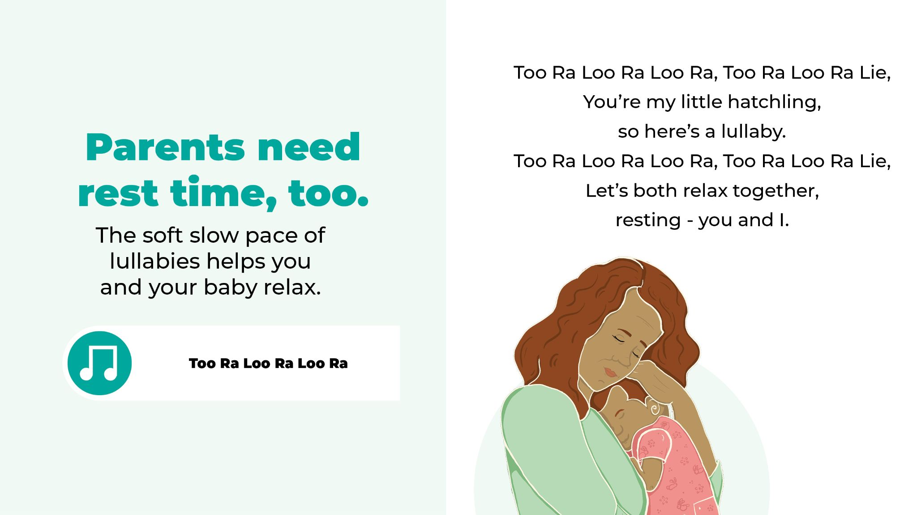
Los padres
y las madres también necesitan tiempo
para descansar.
El ritmo suave y lento de las canciones de cuna ayuda a que usted
y su bebé se puedan relajar.
Duérmete mi niño,
duérmete mi amor.
Duérmete pedazo
de mi corazón.
Este niño mío
que nació de noche
quiere que lo lleven
a pasear en coche.
Este niño mío
que nació de día
quiere que lo lleven
a la dulcería.
Duérmete mi niño,
duérmete mi amor.
Duérmete pedazo
de mi corazón.
Duérmete mi niño
Notes:
Imagen 11: La canción de cuna
Los padres y las madres también necesitan tiempo para descansar.
El ritmo suave y lento de las canciones de cuna ayuda a que usted y su bebé se puedan relajar.
Eres mi pequeño pollito, así que aquí tienes una canción de cuna.Vamos a relajarnos y a descansar.
Canción: Duérmete mi niño
Duérmete mi niño,
duérmete mi amor.
Duérmete pedazo
de mi corazón.
Este niño mío
que nació de noche
quiere que lo lleven
a pasear en coche.
Este niño mío
que nació de día
quiere que lo lleven
a la dulcería.
Duérmete mi niño,
duérmete mi amor.
Duérmete pedazo
de mi corazón.

Slide 12
¡La biblioteca pública
es nuestro lugar preferido!
Ya se leer
Hoy ya sé leer, aprendí a leer,
todo comenzó antes de nacer.
Hoy ya sé leer, aprendí a leer,
y es lo que le da sentido a mi ser. (bis)
Amigo, yo quiero contarte
algo que a mí me sucedió,
con esto quiero motivarte
para que seas un buen lector.
Desde siempre disfruto la lectura, posiblemente desde antes de nacer, desde el vientre, mi papi y mi mami, muchos cuentos me iban a leer,
y en la cuna, para ayudar mi sueño, las historias estaban a granel.
Notes:
Imagen 12: Canción de la biblioteca pública (la lectura)
¡Visite la biblioteca pública!
Las bibliotecas públicas tienen excelentes servicios gratuitos. Por ejemplo, una tarjeta de la biblioteca le permite llevarse los materiales a la casa.
Canción: Ya se leer
Hoy ya sé leer, aprendí a leer,
todo comenzó antes de nacer.
Hoy ya sé leer, aprendí a leer,
y es lo que le da sentido a mi ser. (bis)
Amigo, yo quiero contarte
algo que a mí me sucedió,
con esto quiero motivarte
para que seas un buen lector.
Desde siempre disfruto la lectura, posiblemente desde antes de nacer, desde el vientre, mi papi y mi mami, muchos cuentos me iban a leer,
y en la cuna, para ayudar mi sueño, las historias estaban a granel.
Hoy ya sé leer, aprendí a leer,
todo comenzó antes de nacer.
Hoy ya sé leer, aprendí a leer,
y es lo que le da sentido a mi ser. (bis)
Mi mente viaja por doquiera
y en mi crece la imaginación. Encuentro siempre nuevas ideas
y a todo le busco solución.
En los libros aprendo más de ciencias, de artes y de comportamiento.
Socializo valores y vivencias
y comparto con todos mi talento.
Con maestras, maestros y estudiantes;
mi familia y mi libro no lo dejo.
Hoy ya sé leer, aprendí a leer,
todo comenzó antes de nacer.
Hoy ya sé leer, aprendí a leer,
y es lo que le da sentido a mi ser. (bis)
Descubro las cosas importantes
de la historia y de la humanidad, valores, principios y bondades
que hacen los sueños realidad.
La lectura cultiva en el sujeto
la conciencia de ser siempre mejor.
El sentido del ser y de las cosas
toma curso desde tu interior.
Te transforma, te anima y te libera,
te acompaña y te anima con amor.
Hoy ya sé leer, aprendí a leer,
todo comenzó antes de nacer.
Hoy ya sé leer, aprendí a leer,
y es lo que le da sentido a mi ser. (bis)
Letras: Taller con niñas y niños
Adaptación y corrección: Francis Franco
p.45
Aprendo Cantando
La música como estrategia para aprender y animar la lectura y la escritura
https://www.centropoveda.org/IMG/pdf/N12-Aprendo_cantando.pdf

Slide 13
Entre más palabras aprenda nuestro bebé, ¡muchísimo mejor!
Hablemos, cantemos, juguemos y compartamos libros con nuestro bebé.
Conversemos
¿Cuáles son nuestras
canciones preferidas?
Acá ta
Notes:
Imagen 13: La conclusión
¿Qué es algo nuevo que escuchaste?
¿Cuál canción o rima van a repetir en la casa con el bebé?
Entre más palabras aprenda su bebé, es mejor.
Hable, cante, comparta libros y juegue con su bebé
CANCION: Acá ta
¿Dónde están las manos?
Acá tá
¿Dónde están los pies?
Acá tá
¿Dónde está escondido
Ese sonido que no se ve?
Acá tá ca tá
¿Quién es el que canta?
Acá tá ca tá
Díganle que salga
Porque lo espero para jugar.
¿Quién es el que toca?
Ta ta tá ta tá
Díganle que salga
Porque lo espero para jugar.
¿Dónde está la lengua?
Brrrlllll
¿Dónde la nariz?
Cuec cuec
¿Dónde está escondido
Ese sonido que no lo vi?
Acá tá ca tá
¿Quién es el que canta?
Acá tá ca tá
Díganle que salga
Porque lo espero para jugar.
¿Quién es el que toca?
Ta ta tá ta tá.
Díganle que salga
Porque lo espero para jugar.
Laira laira laira,
Laira, laira la
Laira laira lai laira laira lai
Laira laira la.
Acá tá

Slide 14
No se vaya antes de...
¿Tienen preguntas?
...completar la encuesta antes de irse.
Ahora vamos a tomar una foto de todos los participantes.
Asegúrese de que se pueda ver la etiqueta con su nombre.
No se vaya sin antes...
...llevarse un bolso,
un libro, un calendario y un cancionero.
Notes:
Imagen 14: El cierre
¿Tienen preguntas?
Por favor devuelva los kits y complete las encuestas.
Lleve un libro, una bolsa, un calendario y un cancionero de Hatchlings.
Esta semana van a recibir las maracas y, la próxima semana, van a recibir el títere de la rana.
Ahora vamos a tomar una foto de todos los participantes. Asegúrese de que se muestre la etiqueta con su nombre.
¡Hasta pronto! Muchísimas gracias por venir. Nos vemos en la próxima sesión.

Slide 15
¡Nos vemos pronto!
¡Muchas gracias por venir!
Nos vemos en las próximas sesiones.
Las grabaciones de las canciones
las pueden encontrar en este enlace:
O si prefiere, puede escanear el código QR con su teléfono:
Los materiales del programa ‘La mamá gansa alza el vuelo con los pollitos’ se llevaron a cabo con los fondos de la División de la Infancia Temprana en el Departamento de Educación del Estado de Maryland, como parte del PDG B-5 para las Bibliotecas Estatales de MD, financiado a través del número de subvención 90TP0032-01-00 de la Oficina del Cuidado Infantil, la Administración para los Niños y las Familias, el Departamento de Salud y Servicios Humanos de los Estados Unidos.

